Slide 1
Plataforma con bitácora para conversión de divisas
>>> Happy Hacking

Slide 2

Definición y delimitación del proyecto
Utilización de paquetes y herramientas: flask, flask_sqlalchemy, os, flask_login, zeep, json y javascript.
Desarrollo de un sitio web que permita conocer el tipo de cambio de referencia en tiempo real mediante la utilización de Web Services con BANGUAT (http://www.banguat.gob.gt/variables/ws/BDEF.asmx).
Manejo de sesiones: login
Manejo de base de datos: SQLite

Slide 3

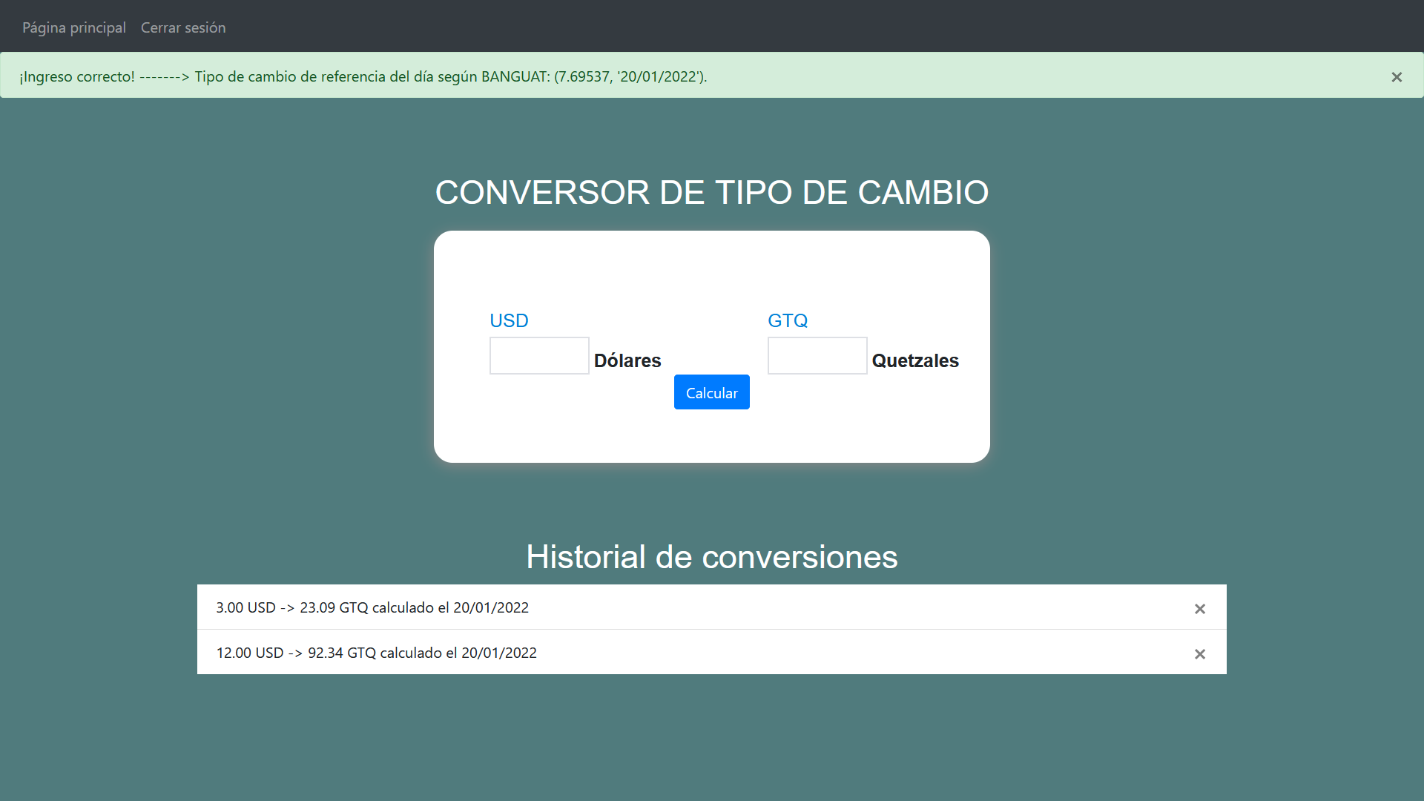
Funcionalidades
Registro de usuarios con correo y contraseña
Tipo de cambio del día según BANGUAT obtenido por webservices
Bitácora de cálculos y conversiones realizadas por usuario
Registro de usuarios y cálculos realizados en base de datos SQLite
Conversión de dólares a quetzales y viceversa.
Manejo de mensajes de errores y de operaciones exitosas.
>>> Happy Hacking

Slide 4
¿Qué es Flask?
Flask es un microframework para Python que permite crear aplicaciones web.
Un entorno de trabajo (framework) es una estructura conceptual y tecnológica de asistencia definida, normalmente, con artefactos o módulos concretos de software, que puede servir de base para la organización y desarrollo de software. Típicamente, puede incluir soporte de programas, bibliotecas, y un lenguaje interpretado, entre otras herramientas, para así ayudar a desarrollar y unir los diferentes componentes de un proyecto.

Slide 5
Herramientas y línea de trabajo
Flask/ login
Manejo de sesiones
HTML
Flask/ SQLAlchemy
Python
Lenguaje de programación
Significado y estructura del contenido
web
Integración con base de datos
CSS
Flask
Entorno de trabajo framework
BANGUAT
Propiedades de estilo
Jinja
Motor de plantillas -templates-
web
Web Services

Slide 6
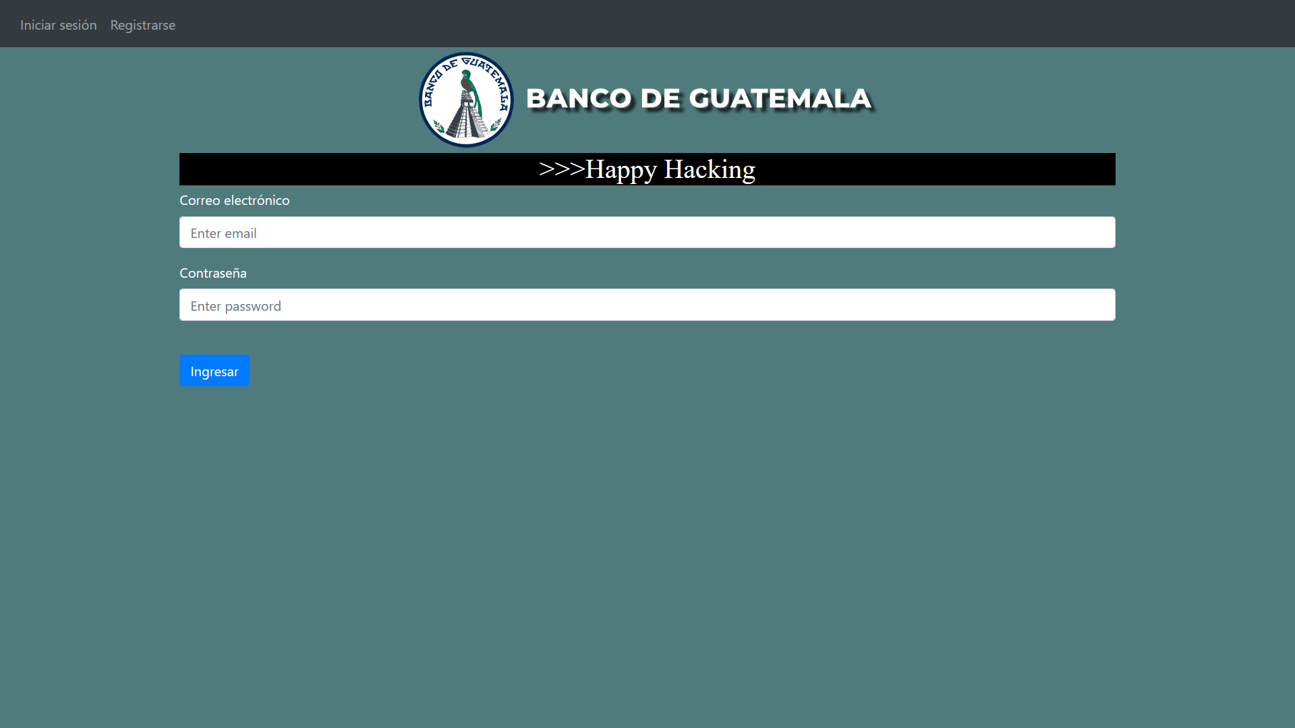
Herramientas y línea de trabajo
Página web
template.html
plantilla
Jinja
Información
clases, métodos y funciones
Framework
Archivos
.py
Python
Procesamiento
Flask
Información

